Slide 1
6. Comprendre les PGI
6.1. Définition
Dans une entreprise, tous les services sont interdépendants et échangent des informations.
Le service commercial transmet ses ventes au service production pour établir des plans d’approvisionnement et de fabrication.
Le service du personnel recrute en fonction des plans de production et réalise la paie à partir des informations transmises par les différents services.
Le service comptabilité calcule les coûts et tient la comptabilité à partir des informations transmises par les autres services.
L’informatisation d’une société recoupe, globalement son organisation fonctionnelle et ses services. Chaque unité peut utiliser des applications dédiées à sa finalité (application métier).

Slide 2
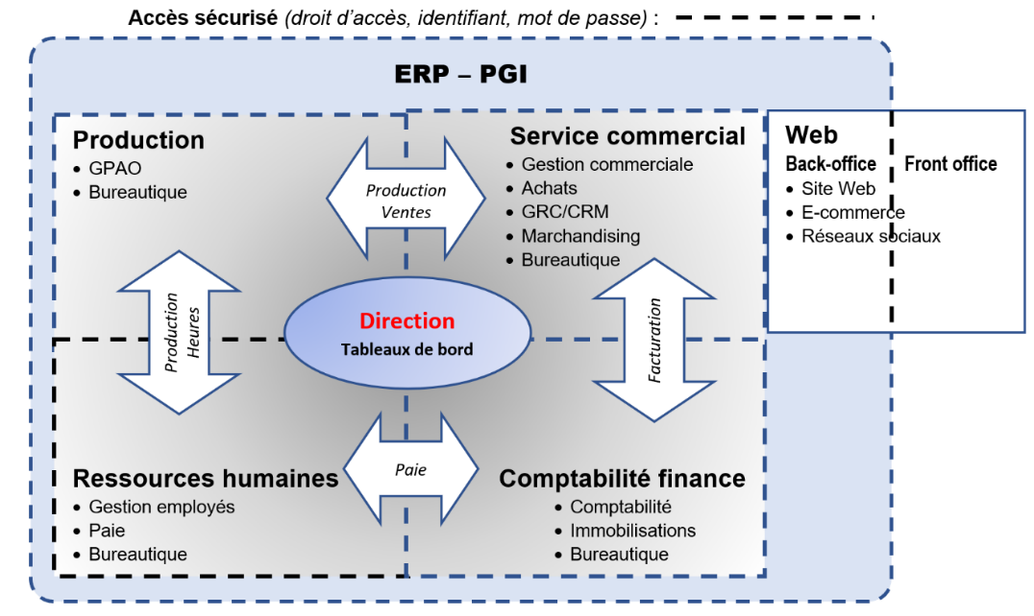
6. Comprendre les PGI
6.1. Définition
Le schéma des grandes catégories de logiciels rencontrées dans une entreprise

Slide 3
6. Comprendre les PGI
6.1. Définition
Les PGI (ou ERP) sont des logiciels qui présentent deux caractéristiques :
Ils couvrent l'ensemble des activités et des processus de l’entreprise : échanges avec les clients, les fournisseurs et autres partenaires. Ils regroupent en une seule application tous les logiciels de gestion traditionnels : gestion de la production, des achats, des ventes, comptabilité et finance, calculs de coût, suivi de trésorerie, gestion du personnel, paie, etc.
Tous les modules accèdent à des ressources communes stockées sur une base de données unique qui enregistre toutes les informations concernant les différents domaines de l’entreprise.
Les éditeurs de PGI les plus connus sont :
SAP ; Oracle ; Microsoft ; Sage ; Cegid ; odoo.

Slide 4
6. Comprendre les PGI
6.2. Intégration d’un PGI dans le système d’information
Par essence le PGI se superpose à tous les processus d’information et prend en charge la plupart des flux de gestion.
Sa mise en œuvre impose d’analyser tous les processus pour être traités ensuite par le PGI.
Ce travail est réalisé par des professionnels compétents.

Slide 5
6. Comprendre les PGI
6.2. Intégration d’un PGI dans le système d’information

Slide 6
6. Comprendre les PGI
6.2. Intégration d’un PGI dans le système d’information
Exemple :
La validation d’une commande enregistrée par un commercial est faite après un contrôle de solvabilité du client par le comptable car le commercial ne peut pas accéder à la comptabilité.
En paramétrant dans le PGI un droit d’accès limité pour les commerciaux dans le module comptable du PGI, ils pourront directement contrôler la solvabilité du client sans avoir accès à toute la comptabilité. Cette modification de la procédure fait gagner du temps aux commerciaux mais impose de modifier les droits d’accès et la procédure de contrôle de la solvabilité client.

Slide 7
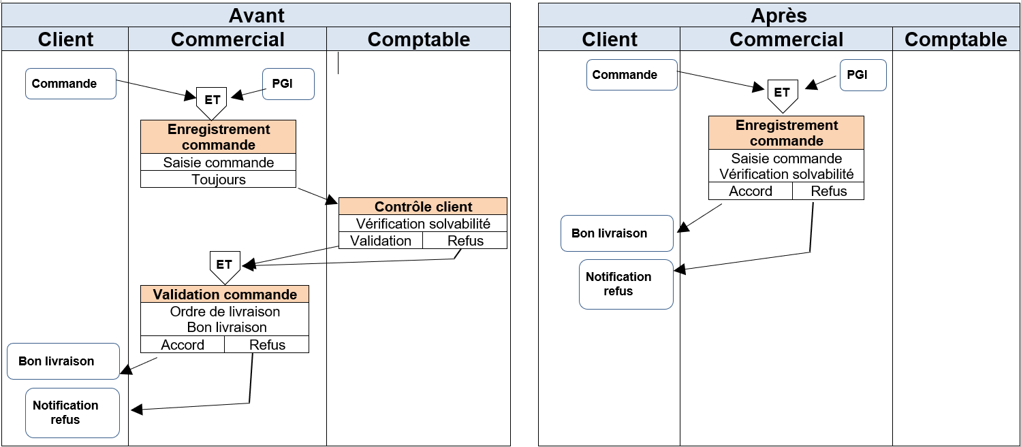
6. Comprendre les PGI
6.2. Intégration d’un PGI dans le système d’information

